Slide 1
Практична робота №5
Програмування на C# в режимі Windows Application
Створити програми згідно наступним постановкам задач
10 Постановка задачі
На формі розташувати необхідні управляючі елементи для малювання прямої лінії блакитним кольором. Координати початку і кінця лінії вводити в текстові вікна.
Пояснення
На наступних слайдах показано необхідний інтерфейс і тексти обробників подій.
В класі Form1 задати масив для завдання координат початку і кінця лінії.
Для pictureBox обробляється подія малювання
pictureBox1_Paint(). Щоб створити обробник, треба викликати властивості, вибрати «блискавку» і двічі клацнути по Paint.

Slide 2
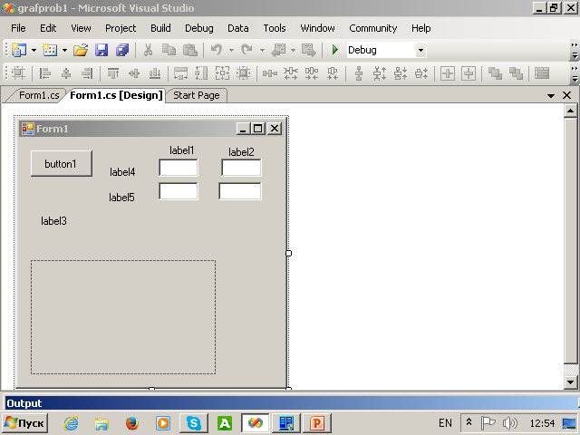

Slide 3
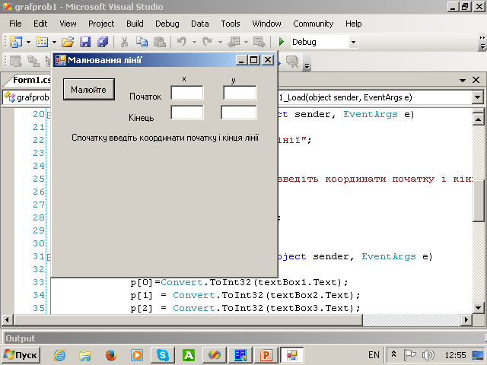

Slide 4
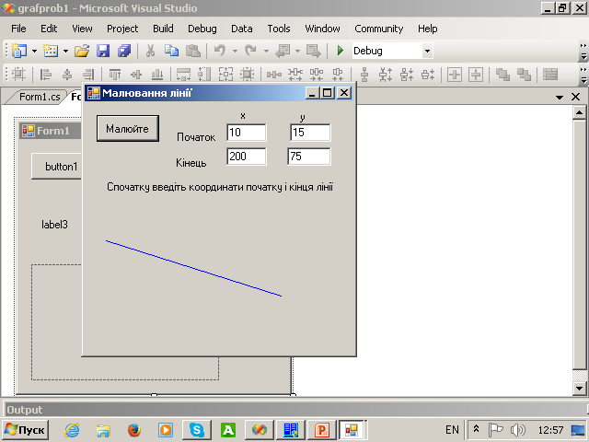

Slide 5
public partial class Form1 : Form
{
int[] p = new int[4]; //додати !
public Form1()
{
InitializeComponent();
}

Slide 6
private void Form1_Load(object sender, EventArgs e)
{
this.Text = "Малювання лінії";
label1.Text = " x";
label2.Text = " y";
label3.Text = "Спочатку введіть координати початку і кінця лінії";
label4.Text = "Початок";
label5.Text = "Кінець";
button1.Text = "Малюйте";
}

Slide 7
private void button1_Click(object sender, EventArgs e)
{
p[0]=Convert.ToInt32(textBox1.Text);
p[1] = Convert.ToInt32(textBox2.Text);
p[2] = Convert.ToInt32(textBox3.Text);
p[3] = Convert.ToInt32(textBox4.Text);
pictureBox1.Refresh();
}

Slide 8
private void pictureBox1_Paint(object sender, PaintEventArgs e)
{
Pen pen1 = new Pen(Color.Blue);
e.Graphics.DrawLine(pen1,p[0],p[1],p[2],p[3]);
}

Slide 9
11 Постановка задачі
На формі розташувати необхідні управляючі елементи для малювання трикутника. Координати чорного, червоного та білого відрізків, які утворюють трикутник, вводити в текстові вікна. Щоб було видно білий відрізок, змінити колір фону елемента, в якому малюється трикутник.

Slide 10
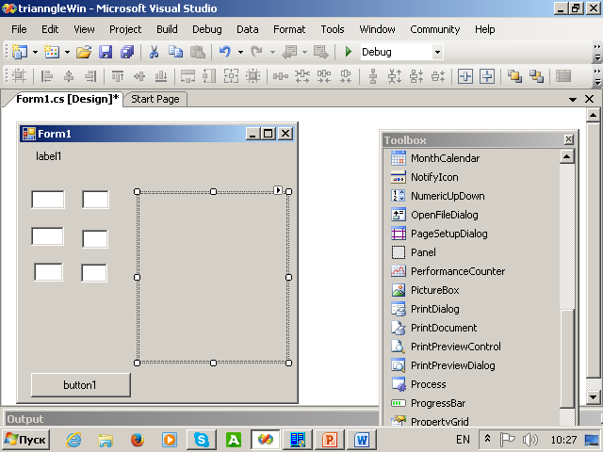

Slide 11
public partial class Form1 : Form
{
int[] p = new int[6];
bool dozvil=false;
public Form1()
{
InitializeComponent();
}

Slide 12
private void Form1_Load(object sender, EventArgs e)
{
this.Text = "Малювання трикутника";
label1.Text = "Введіть координати трьох відрізків";
button1.Text = "Малюйте";
}

Slide 13
private void button1_Click(object sender, EventArgs e)
{
p[0] = Convert.ToInt32(textBox1.Text);
p[1] = Convert.ToInt32(textBox2.Text);
p[2] = Convert.ToInt32(textBox3.Text);
p[3] = Convert.ToInt32(textBox4.Text);
p[4] = Convert.ToInt32(textBox5.Text);
p[5] = Convert.ToInt32(textBox6.Text);
dozvil = true;
pictureBox1.Refresh();
}

Slide 14
private void pictureBox1_Paint(object sender, PaintEventArgs e)
{
pictureBox1.BackColor = Color.YellowGreen;
if (dozvil ==true)
{
Pen pen1=new Pen(Color.Black);
e.Graphics.DrawLine(pen1,p[0],p[1],p[2], p[3]);
Pen pen2 = new Pen(Color.Red);
e.Graphics.DrawLine(pen2,p[2],p[3],p[4], p[5]);
Pen pen3 = new Pen(Color.White);
e.Graphics.DrawLine(pen3,p[4],p[5],p[0], p[1]);
}

Slide 15
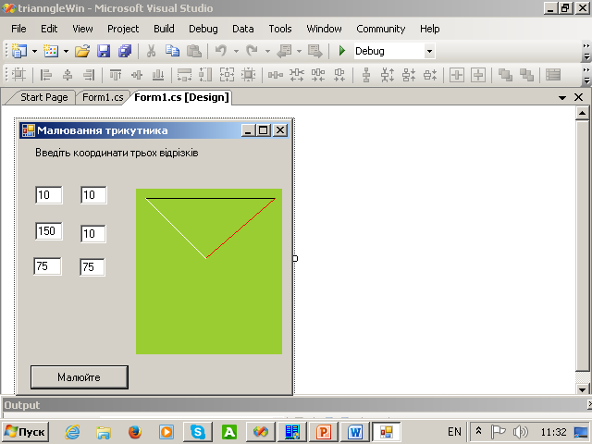

Slide 16
12 Постановка задачі
На формі розташувати необхідні управляючі елементи для малювання еліпсу червоного кольору. Товщина лінії – 3 пікселі. Координати прямокутника, в який вписується еліпс, вводити в текстові вікна. Установити жовтий колір фону елемента, в якому малюється еліпс.

Slide 17
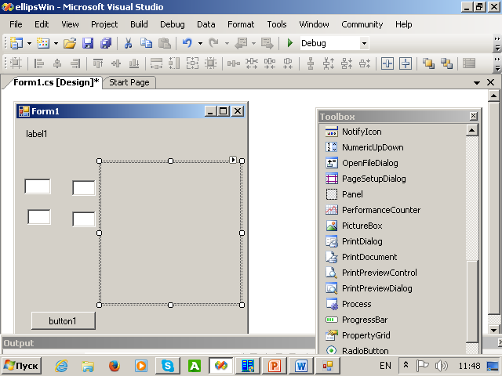

Slide 18
public partial class Form1 : Form
{
int[] p = new int[4];
public Form1()
{
InitializeComponent();
}

Slide 19
private void Form1_Load(object sender, EventArgs e)
{
this.Text = "Малювання еліпсу";
label1.Text = "Введіть координати кутів прямокутника";
button1.Text = "Малюйте";
}

Slide 20
private void button1_Click(object sender, EventArgs e)
{
p[0] = Convert.ToInt32(textBox1.Text);
p[1] = Convert.ToInt32(textBox2.Text);
p[2] = Convert.ToInt32(textBox3.Text);
p[3] = Convert.ToInt32(textBox4.Text);
pictureBox1.Refresh();
}

Slide 21
private void pictureBox1_Paint(object sender, PaintEventArgs e)
{
pictureBox1.BackColor = Color.Yellow;
Pen pen1 = new Pen(Color.Red);
pen1.Width = 3;
e.Graphics.DrawEllipse(pen1,p[0],p[1],p[2],p[3]);
}

Slide 22
